Slide 1
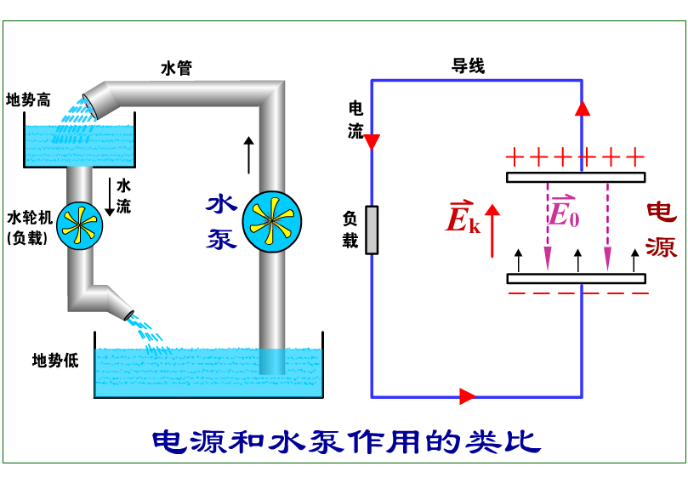

Slide 2



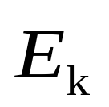
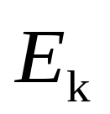
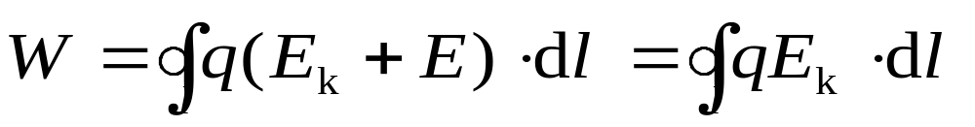
非静电力: 能不断分离正负电荷使正电荷逆静电场力方向运动.
电源：提供非静电力的装置.
+++
---
+
非静电电场强度 :
为单位正电荷所受的非静电力.

Slide 3
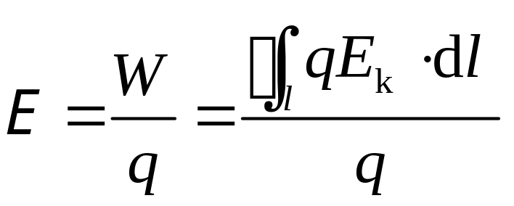
电动势的定义：单位正电荷绕闭合回路运动一周，非静电力
所做的功.
+++
---
电动势：
+

Slide 4
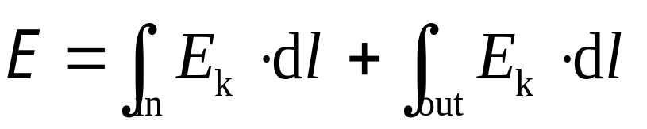
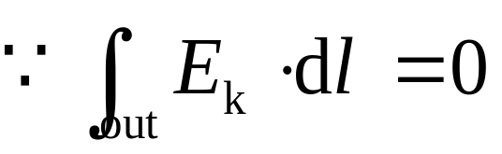
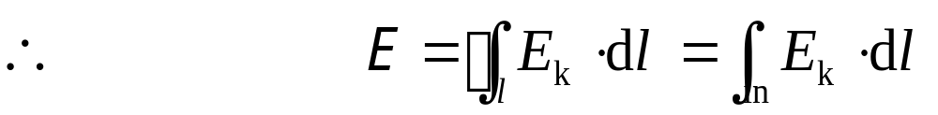
电源电动势
电源电动势的大小，等于将单位正电荷从负极经电源内部移至正极时非静电力所做的功.

Slide 5
选择进入：
7-0 教学基本要求
7-1 恒定电流
7-2 电源 电动势
7-3 磁场 磁感强度
7-4 毕奥-萨伐尔定律
7-5 磁通量 磁场的高斯定理

Slide 6
选择进入：
7-6 安培环路定理
7-7 带电粒子在电场和磁场中的运动
7-8 载流导线在磁场中所受的力
7-9 磁场中的磁介质

